Slide 1
Информация для родителей будущих первоклассников

Slide 2
Добрый день!
Ваш ребёнок – будущий первоклассник?
Поздравляем!
Значит следующая информация для Вас!

Slide 3
Уважаемые родители!
29 августа 2021 г. (ориентировочно) состоятся сборы обучающихся, на которых будет дана вся информация по классам и учителям, по празднованию Дня знаний и режиму работы школы. Вы познакомитесь со своим педагогом. Сможете задать ему все интересующие Вас вопросы.

Slide 4
Что нужно в школу первокласснику?

Slide 5
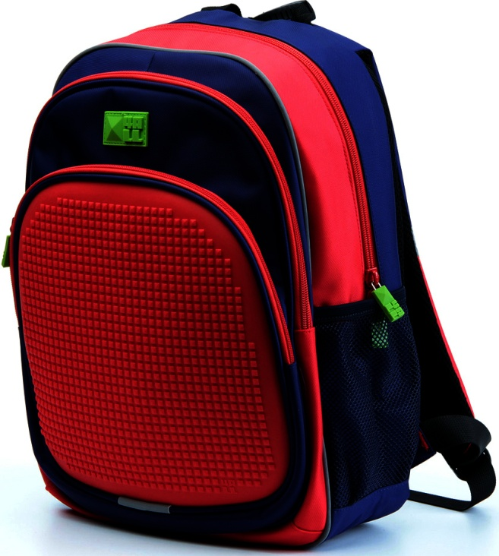
Список необходимых принадлежностей для первоклассника
ранец (рюкзак, портфель);
школьная форма;
сменная обувь (лёгкие туфли);
спортивная форма (в зале: спортивные брюки (шорты), футболка однотонная; на улице: спортивный костюм);
обувь для уроков физической культуры (кеды, кроссовки на нескользкой белой подошве);
сумка (мешок) для сменной обуви.
Все вещи обязательно подписать!

Slide 6
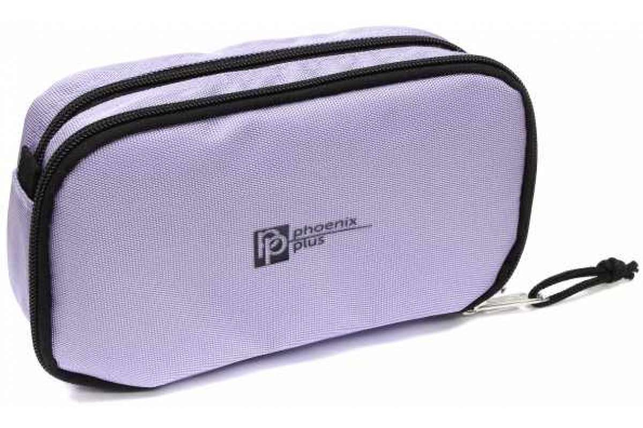
Список канцелярских товаров для первоклассника на сентябрь
пенал
В пенале:
шариковые ручки (не автомат) с синим стержнем – 2 шт.;
простые карандаши (хорошо отточены) – 2 шт.;
ластик – 1 шт.;
точилка с боксом – 1 шт.;
линейка деревянная (15-20 см) – 1 шт.;
цветные карандаши: жёлтый, красный, синий, зелёный.

Slide 7
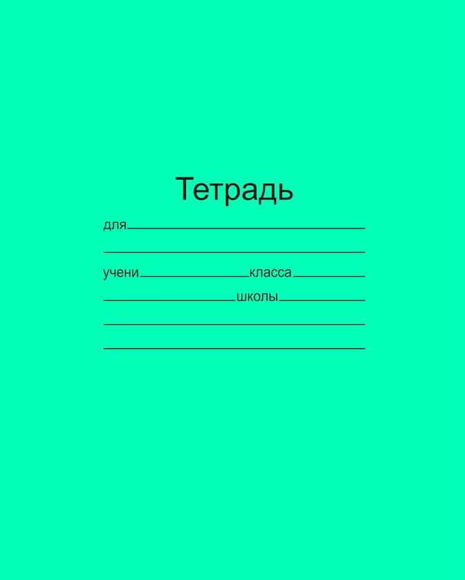
Список канцелярских товаров для первоклассника на сентябрь
папка для тетрадей
В папке:
однотонная зеленая тетрадь в мелкую клетку - 3 шт.
однотонная зеленая тетрадь в косую линию с частыми наклонными – 2 шт.
прозрачные плотные обложки для тетрадей – 5 шт.

Slide 8
Список канцелярских товаров для первоклассника
обложки для учебников УМК «Школа России» (лучше приобрести после получения учебников «с примеркой»);
закладки для учебников (удобнее – «ляссе»);
набор счётных палочек (подписать).

Slide 9
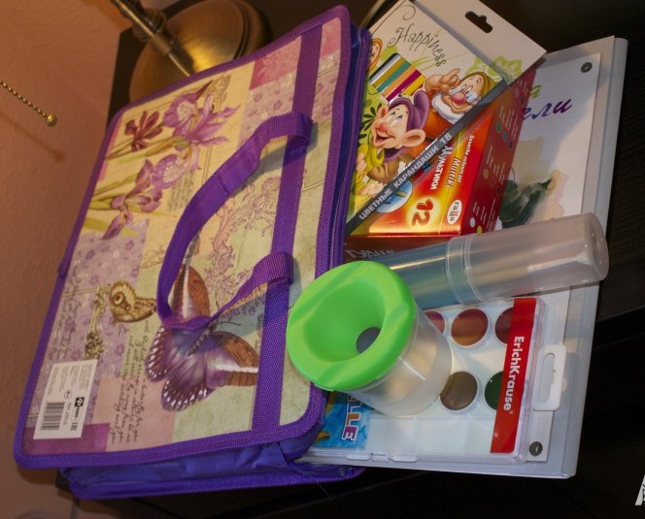
Список принадлежностей для уроков изобразительного искусства
папка для уроков изобразительного искусства
В папке:
набор бумаги для акварели формата А4;
цветные карандаши (12 цветов);
акварельные краски (12 цветов);
восковые мелки (12 цветов);
гуашь (6 цветов);
палитра;
баночка-непроливайка;
набор кистей для рисования (2-4 шт. разного размера);
фартук, нарукавники;
сухие и влажные салфетки.
Всё подписать!

Slide 10
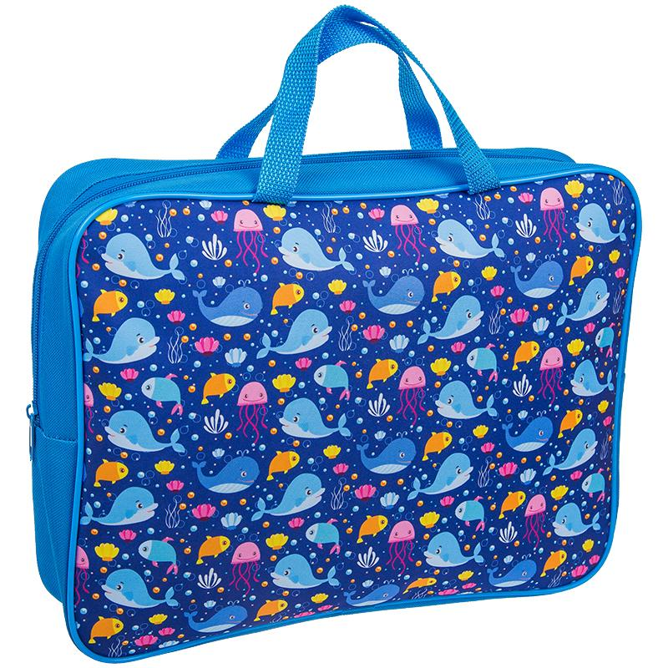
Список принадлежностей для уроков технологии
папка для уроков технологии
В папке:
набор цветной бумаги;
набор цветного картона;
набор белого картона;
пластилин (12 цветов);
дощечка для лепки;
клей ПВА;
кисточка жёсткая для клея;
клей-карандаш;
ножницы с закругленными концами;
сухие и влажные салфетки.
Всё подписать!

Slide 11
О школьной форме
Парадная форма:
Мальчики, юноши – белая мужская сорочка, брюки, пиджак темно-синего цвета, фирменный галстук с логотипом школы, туфли.
Девочки, девушки - платье бордового цвета с белыми воротником и манжетами, фирменный галстук с логотипом школы, туфли.

Slide 12
О школьной форме
Повседневная форма:
Мальчики, юноши – однотонная сорочка или водолазка, брюки, пиджак (жилет) темно-синего цвета, фирменный галстук с логотипом школы, туфли.
Девочки, девушки - платье (обязательно!) бордового цвета с синими воротником и манжетами, фирменный галстук с логотипом школы, туфли. Сарафан (дополнение к платью, по желанию!) бордового цвета, однотонная блузка.

Slide 13
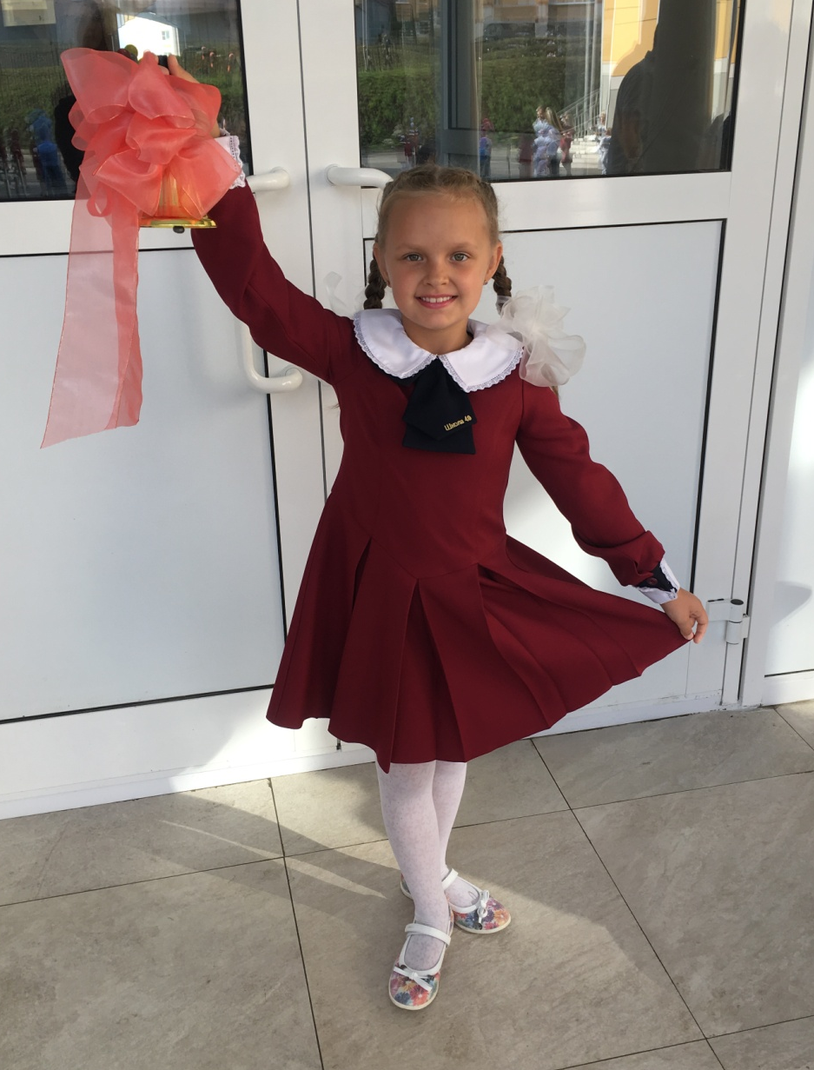
Приобрести форму вы можете в магазине «Персона» по адресу Октябрьский проспект, дом 7.
Большая просьба, подойти в магазин заранее.
Форму такого образца вы можете пошить самостоятельно.

Slide 14
Готовность ребенка к школе (советы психолога)

Slide 15
Психологическая готовность ребенка к школе представляет собой совокупность личностных качеств, умений и навыков, а также, определенный уровень развития психических функций.
Таким образом, психологическая готовность ребенка к школе предполагает несколько составляющих:
Личностно-социальная готовность.
Интеллектуальная готовность.
Мотивационная готовность.
Эмоционально-волевая готовность.

Slide 16
Личностно-социальная готовность ребенка к школе
Чтобы ребенок чувствовал личностно-социальную готовность к школе, родителям на каком-то этапе необходимо «отделиться» от него и дать ему возможность общаться с разными людьми. Пусть ребенок сам устанавливает контакты, не надо его подталкивать или частично брать на себя его функции, «помогая» ему знакомиться.
Если у Вас домашний ребенок, старайтесь чаще выбираться в места скопления народа, чтобы приучать его к коллективу.
Очень важна для формирования личностно-социальной готовности ребенка к школе его адекватная самооценка. Ребенок не должен ни занижать свои способности, ни ставить себя выше других – и то, и другое создаст ему проблемы при обучении в школе.

Slide 17
Интеллектуальная готовность ребенка к школе
К моменту поступления в школу у ребенка должен быть накоплен определенный багаж знаний, полученных опытным путем. Для этого малыш должен не просто задавать бесконечные «почему?» маме и папе, а самостоятельно находить ответы на все свои вопросы, постигая причинно-следственные связи.
Об умении устанавливать причинно-следственные связи говорит употребление ребенком в речи таких оборотов, как: «…если, то…», «потому что», «поэтому» и т.п.
К шести-семи годам дошкольник должен хорошо знать свой адрес, название города, где он проживает, название страны, столицы. Знать имена и отчества родителей, где они работают и понимать, что их дедушка — чей-то папа (отца или матери). Ориентироваться во временах года, их последовательности и основных признаках. Знать названия месяцев, дней недели, текущий год.
Психологическая готовность ребенка к школе должна проявляться также в том, насколько быстро он понимает суть поставленных перед ним задач, насколько точно он следует предоставленным алгоритмам и как хорошо он планирует свою деятельность.

Slide 18
Мотивационная готовность ребенка к школе
Родители должны объяснить, зачем дети ходят в школу, и сформировать у ребенка желание учиться, ответственное отношение к учебе и, естественно, положительную мотивацию: - к школе, - к учителю, - к учебной деятельности, - к самому себе.
Чтобы сформировать мотивационную готовность ребенка к школе, предоставьте ему больше самостоятельности в действиях. Если раньше Вы хвалили его за каждый шаг, то теперь хвалите только за готовый результат. Не пугая ребенка, объясните, что в школе его не будут хвалить за каждую мелочь, у него будут задания, которые надо будет выполнить. В то же время, настройте его на успех и дайте понять, что Вы в него верите.

Slide 19
Эмоционально-волевая готовность ребенка к школе
Эмоционально-волевая готовность представляет собой готовность к трудностям и поиску путей их разрешения. Распознать отсутствие эмоционально-волевой готовности ребенка к школе можно по его словам: «Я не буду это делать, потому что это неинтересно», «Я не хочу идти в школу, потому что там не разрешают бегать во время уроков» и т.п.
Заранее подготавливайте ребенка к смене деятельности. Пусть он то сидит за столом, то играет в подвижные игры. Даже в психологическом плане ребенку будет проще высидеть урок, если он будет знать, что сможет побегать на перемене.

Slide 20
Готовиться к школе нужно заранее – и лучше делать это постепенно в течение всего дошкольного периода. Только тогда сформируется психологическая готовность ребенка к школе – и первый класс будет пройден им без проблем!

Slide 21
«Быть готовым к школе – не значит уметь читать, писать и считать. Быть готовым к школе – значит быть готовым всему этому научиться». Венгер Л.А.

